Slide 1



CHÀO MỪNG CÁC EM
ĐẾN VỚI BUỔI HỌC
KHOA HỌC TỰ NHIÊN 7
NĂM HỌC: 2022 - 2023

Slide 2
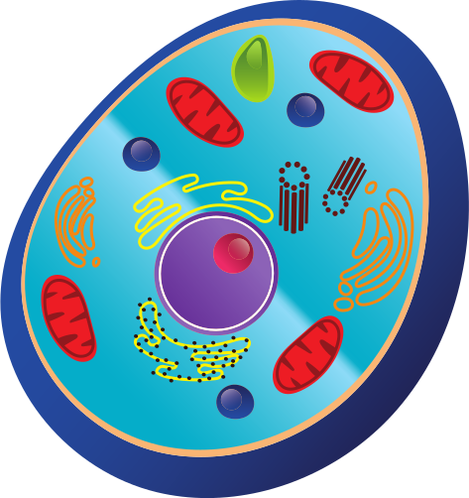
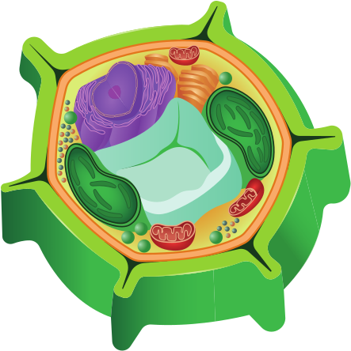
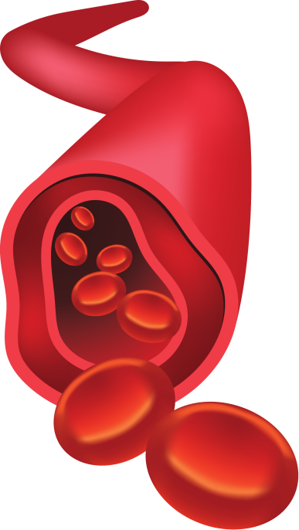
Mọi cơ thể sống, dù được cấu tạo từ một tế bào hay nhiều tế bào, đều chứa nước.

Slide 3
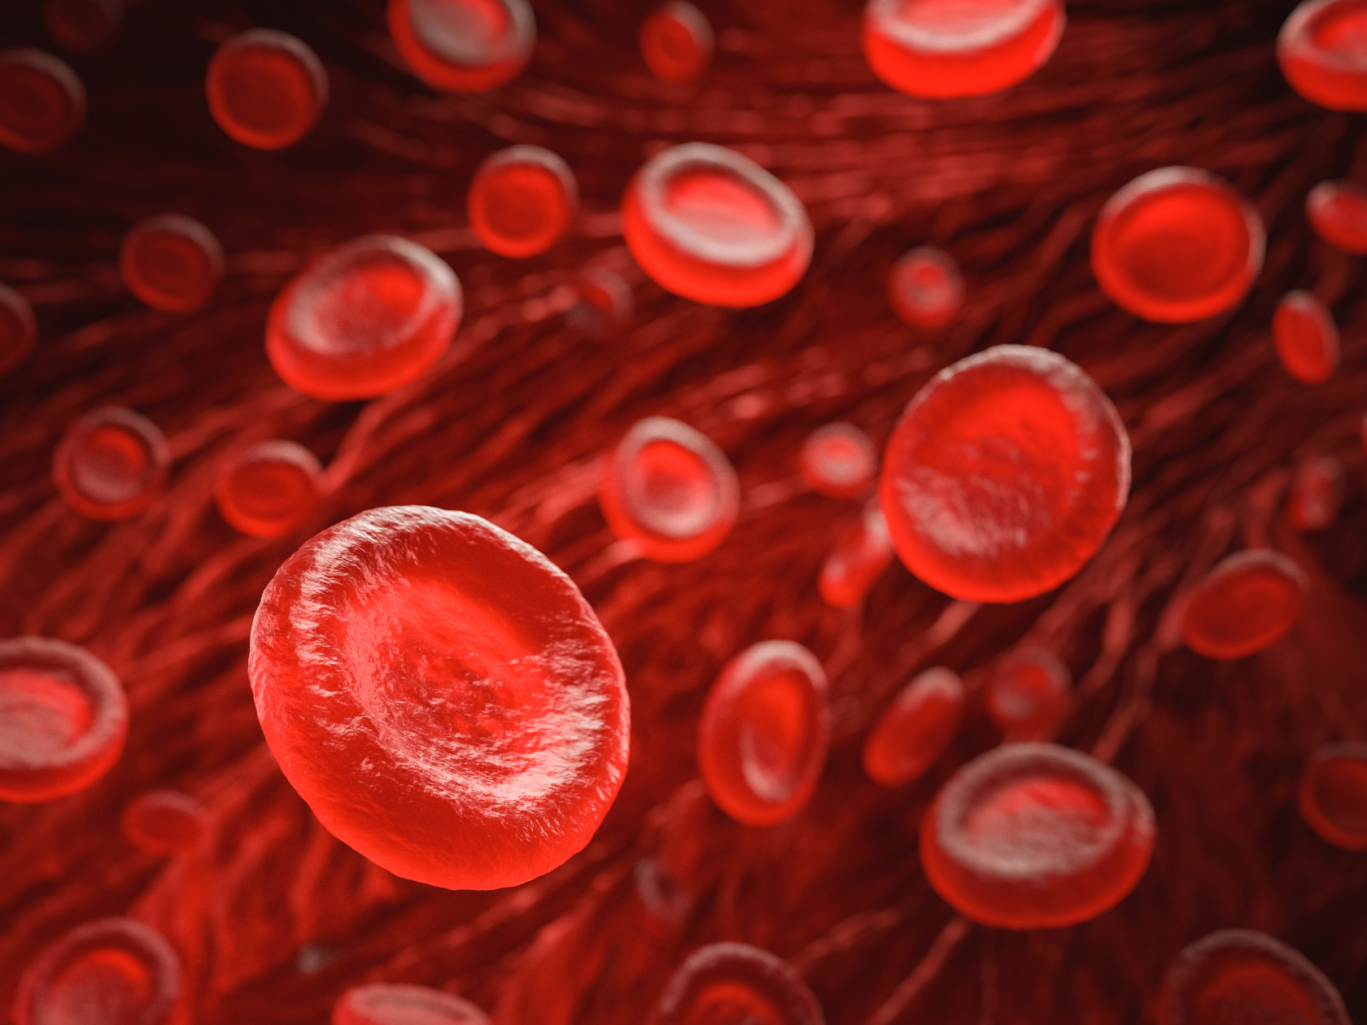
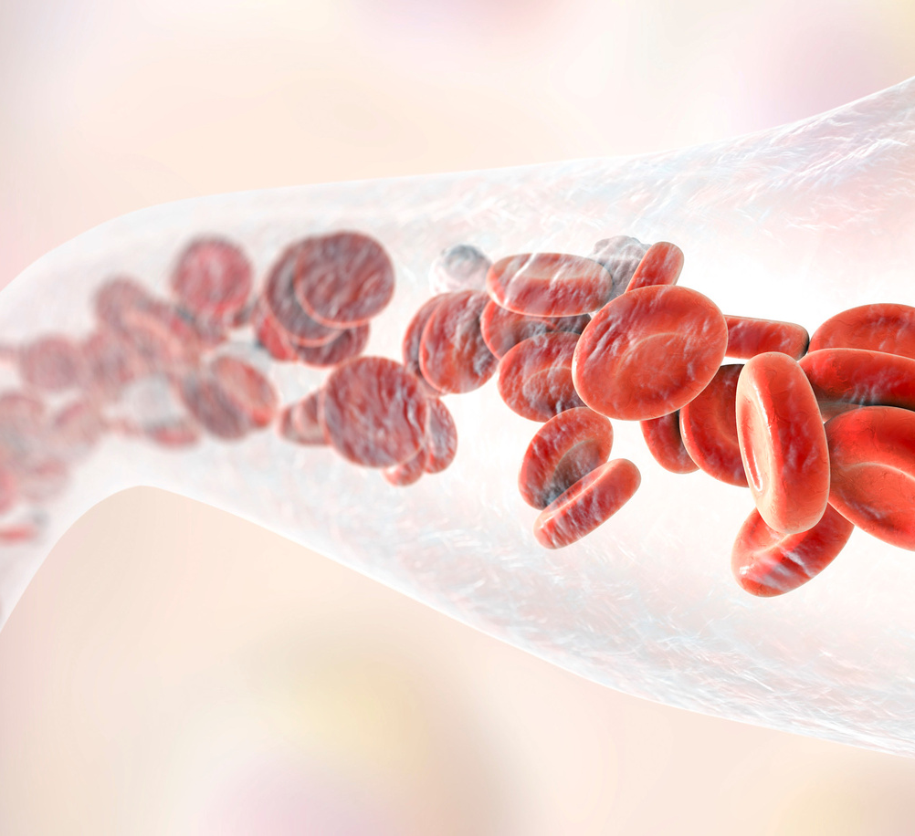
Nước cần thiết để vận chuyển chất dinh dưỡng và oxygen đi khắp cơ thể và thải các chất ra ngoài.

Slide 4

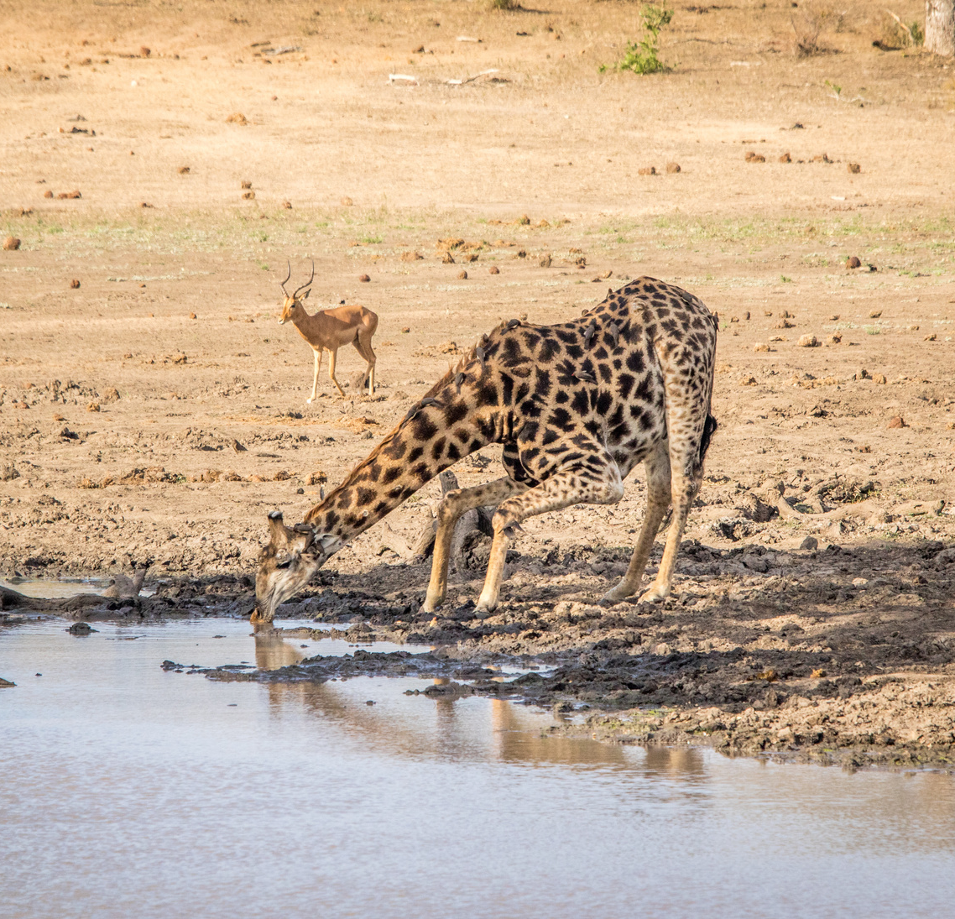
Điều gì xảy ra nếu cơ thể thiếu nước?

Slide 5

Bài 24
VAI TRÒ CỦA NƯỚC VÀ
CÁC CHẤT DINH DƯỠNG
ĐỐI VỚI CƠ THỂ SINH VẬT

Slide 6
NỘI DUNG BÀI HỌC
1
NƯỚC ĐỐI VỚI CƠ THỂ SINH VẬT
VAI TRÒ CỦA CÁC CHẤT DINH DƯỠNG
  ĐỐI VỚI CƠ THỂ SINH VẬT
2

Slide 7
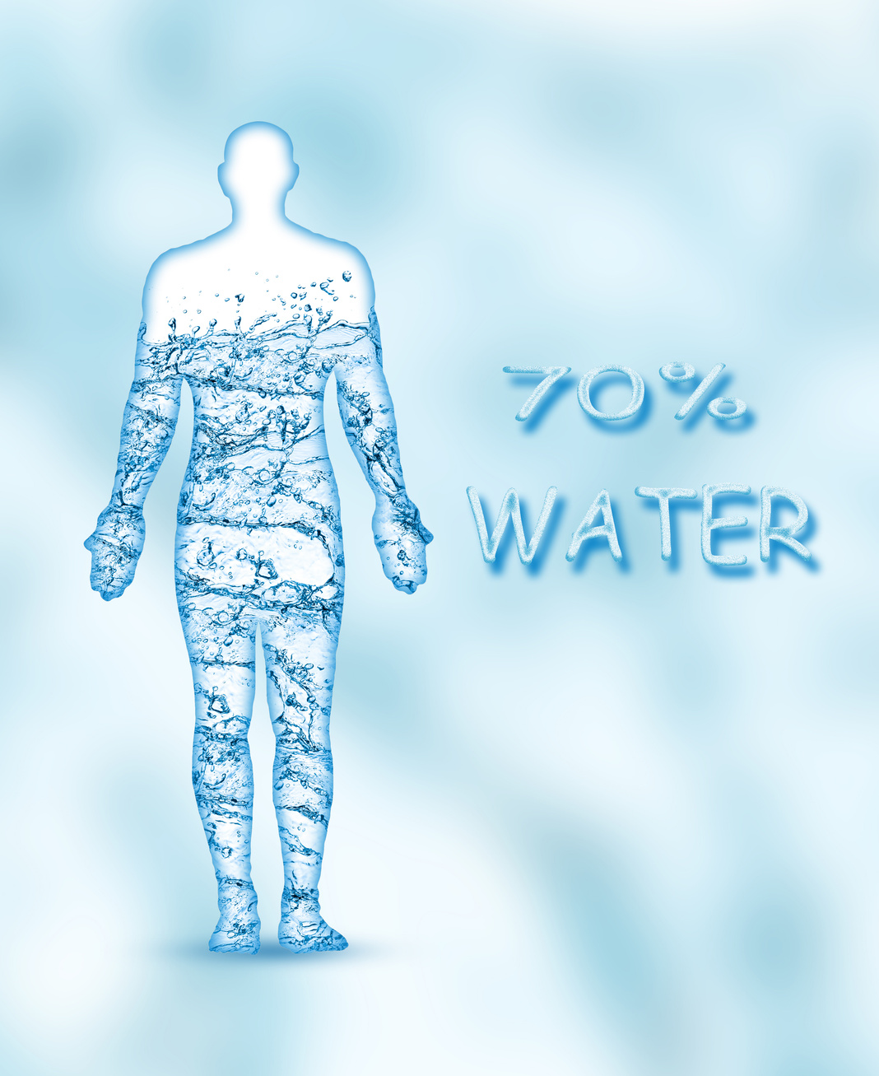

1
NƯỚC ĐỐI VỚI CƠ THỂ SINH VẬT

Slide 8

I. NƯỚC ĐỐI VỚI CƠ THỂ SINH VẬT
1. Thành phần hóa học, cấu trúc, tính chất của nước
Dựa vào kiến thức đã học ở bài 4 phần II (trang 29) cho biết thành phần hóa học và cấu trúc của phân tử nước.
Trả lời:
Một phân tử nước có 2 nguyên tử Hydrogen liên kết với một nguyên tử Oxygen.

Slide 9
I. NƯỚC ĐỐI VỚI CƠ THỂ SINH VẬT
1. Thành phần hóa học, cấu trúc, tính chất của nước
Nêu tính chất của nước.
Trả lời:
Tính chất của nước :
- Nước là chất lỏng không màu, không mùi, không vị, sôi ở 100 độ C, đông đặc ở 0 độ C
- Nước có thể hoà tan được nhiều chất như muối, đừơng,... nhưng không hoà tan được dầu, mỡ.
- Nước có thể tác dụng với nhiều chất hoá học để tạo thành hợp chất khác.

Slide 10
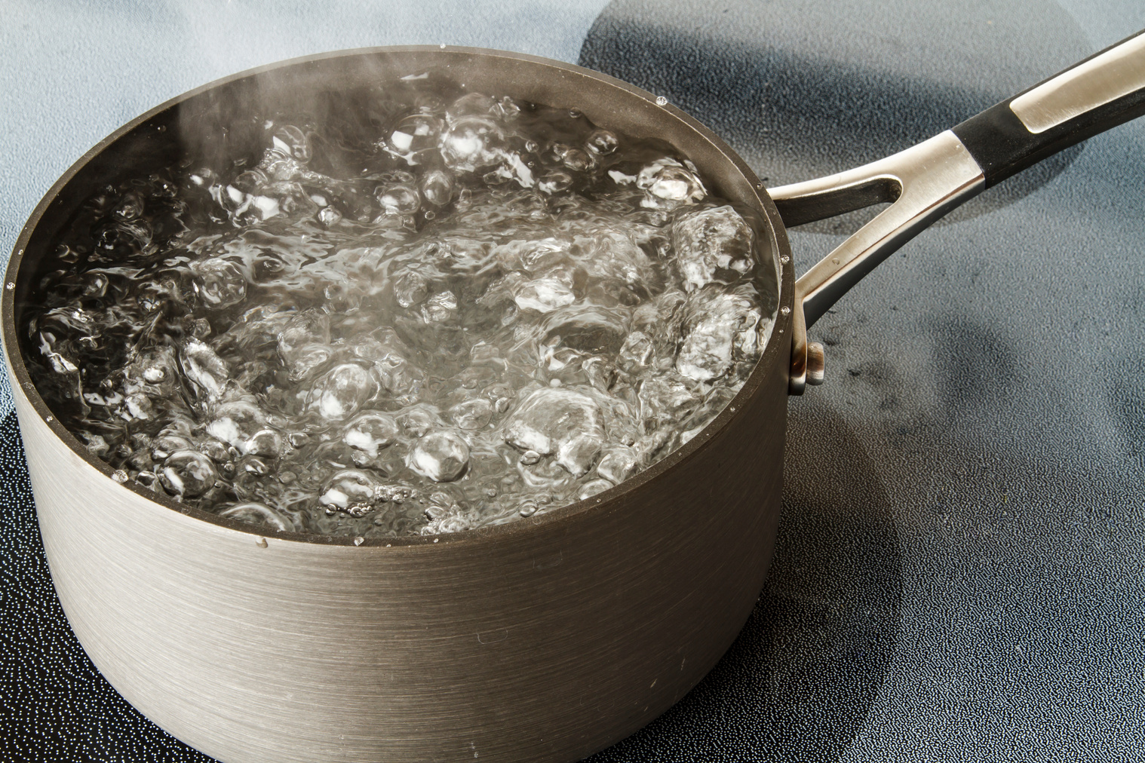
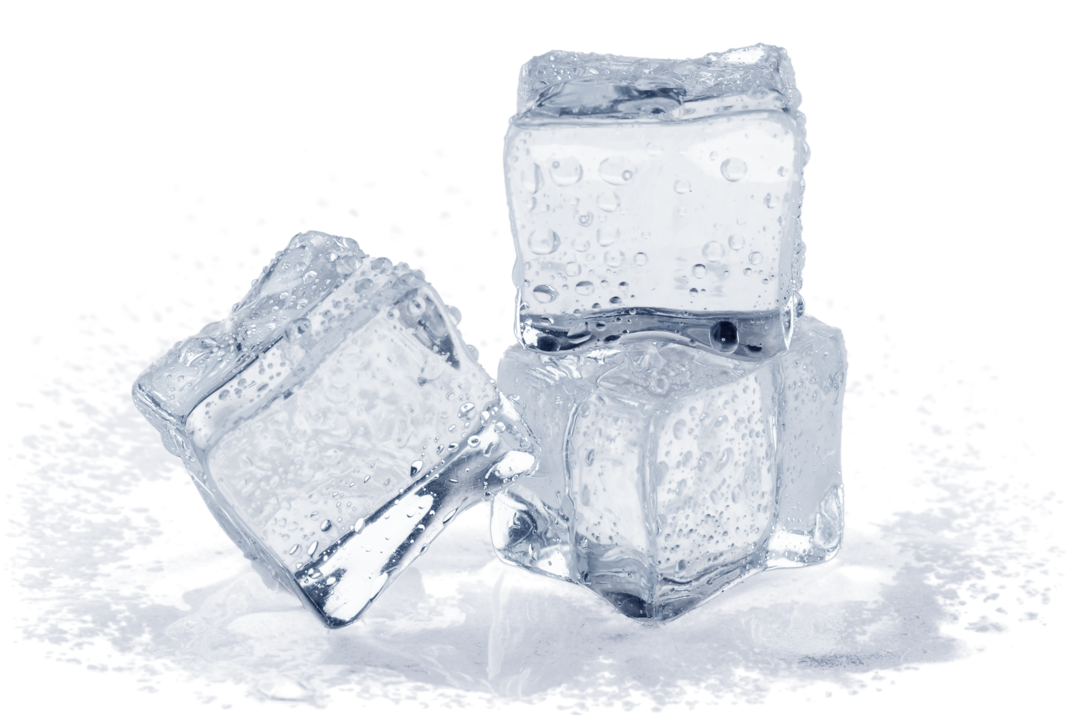
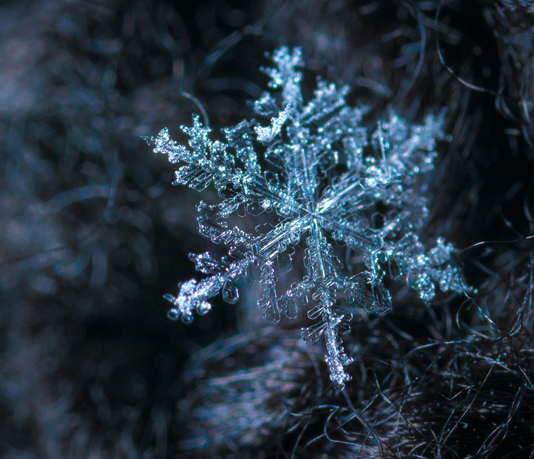
I. NƯỚC ĐỐI VỚI CƠ THỂ SINH VẬT
1. Thành phần hóa học, cấu trúc, tính chất của nước
Kết luận:
Nước là một chất lỏng không màu, không mùi, không vị, sôi ở 100 độ C, đông đặc ở 0 độ C (nước đá).

Slide 11
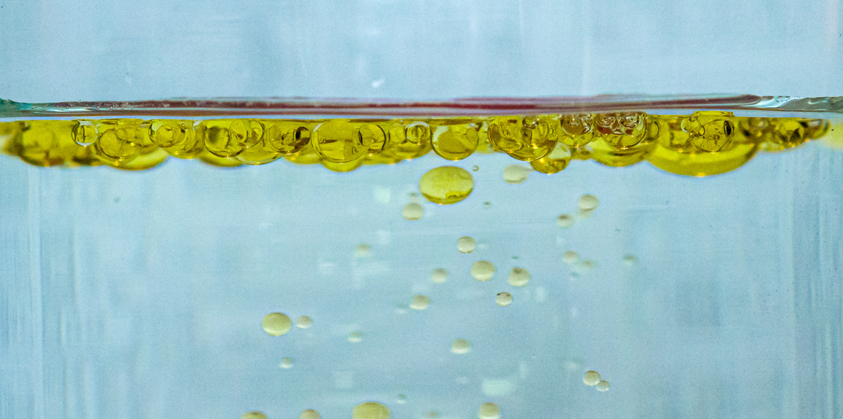
I. NƯỚC ĐỐI VỚI CƠ THỂ SINH VẬT
1. Thành phần hóa học, cấu trúc, tính chất của nước
Kết luận:
Nước có thể hòa tan được nhiều chất như muối ăn, đường,... nhưng không hòa tan được dầu, mỡ.
Sự tách lớp giữa dầu và nước

Slide 12


I. NƯỚC ĐỐI VỚI CƠ THỂ SINH VẬT
1. Thành phần hóa học, cấu trúc, tính chất của nước
Kết luận:
Nước cũng có thể tác dụng với nhiều chất hóa học để tạo thành các hợp chất khác.

Slide 13
I. NƯỚC ĐỐI VỚI CƠ THỂ SINH VẬT
1. Thành phần hóa học, cấu trúc, tính chất của nước
Em có biết
Vì sao nhện nước có thể di chuyển trên bề mặt nước
Nhện nước (tên khoa học Gerris remigis) có những chiếc chân dài, mảnh khảnh khiến cho nhện nước dễ dàng đi lại trên cạn và trên mặt nước. Quanh chân của nhện nước có hàng nghìn sợi lông tí hon. Các sợi lông này xù ra thành chùm tơ cực nhỏ, "bẫy" không khí vào bên trong, tạo ra lớp đệm ngăn cách chân với mặt nước và kết hợp với tính chất nước có sức căng bề mặt làm tăng sức nổi của con nhện. Nhện nước được coi là loài tiến bộ nhất trong giới tự nhiên về khả năng cư ngụ trên mặt nước.

Slide 14
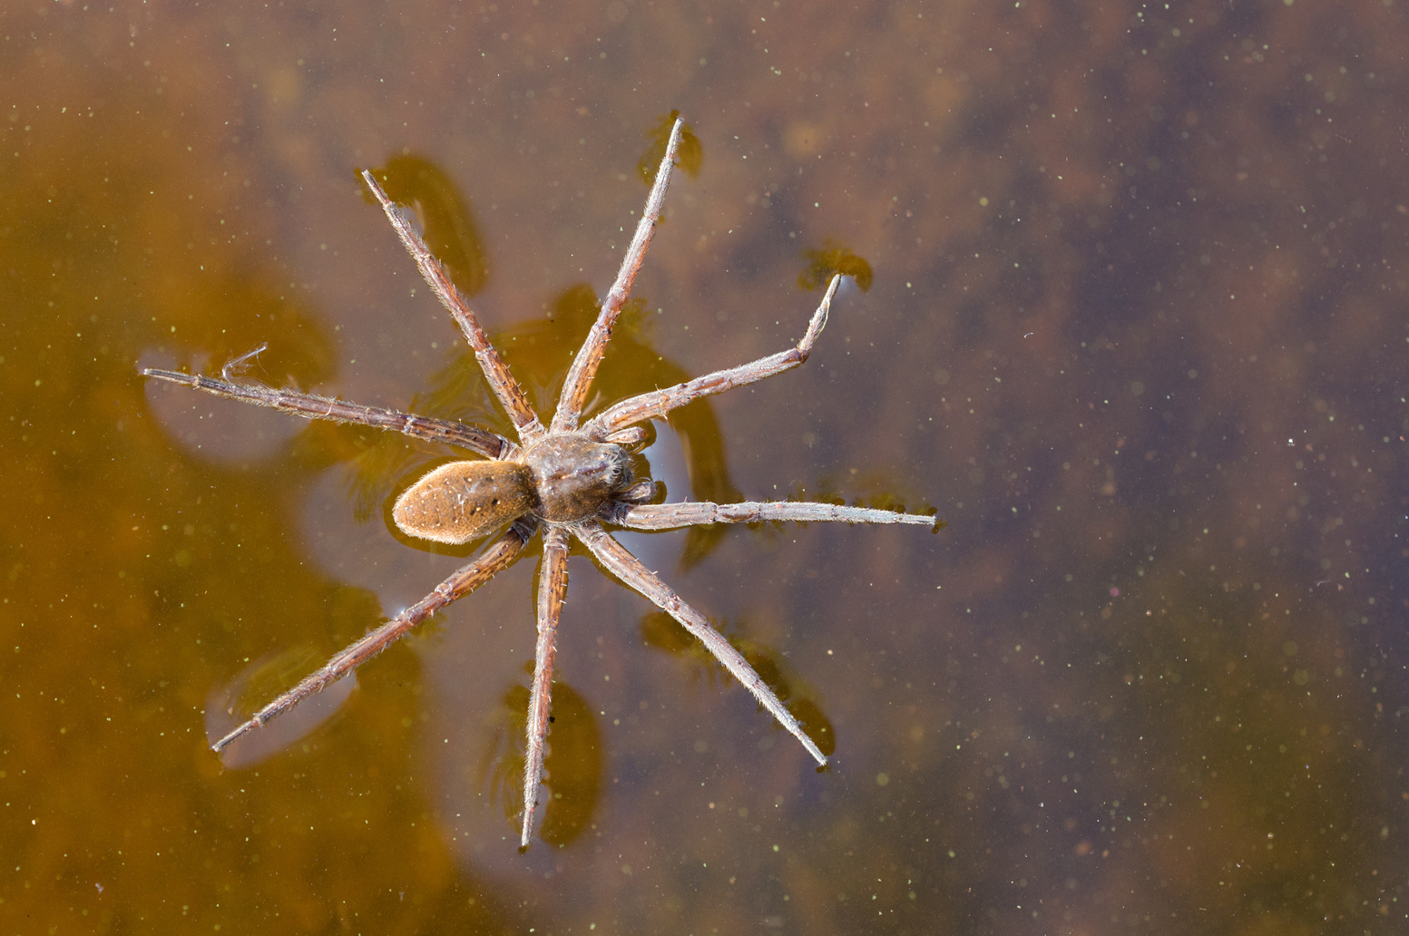
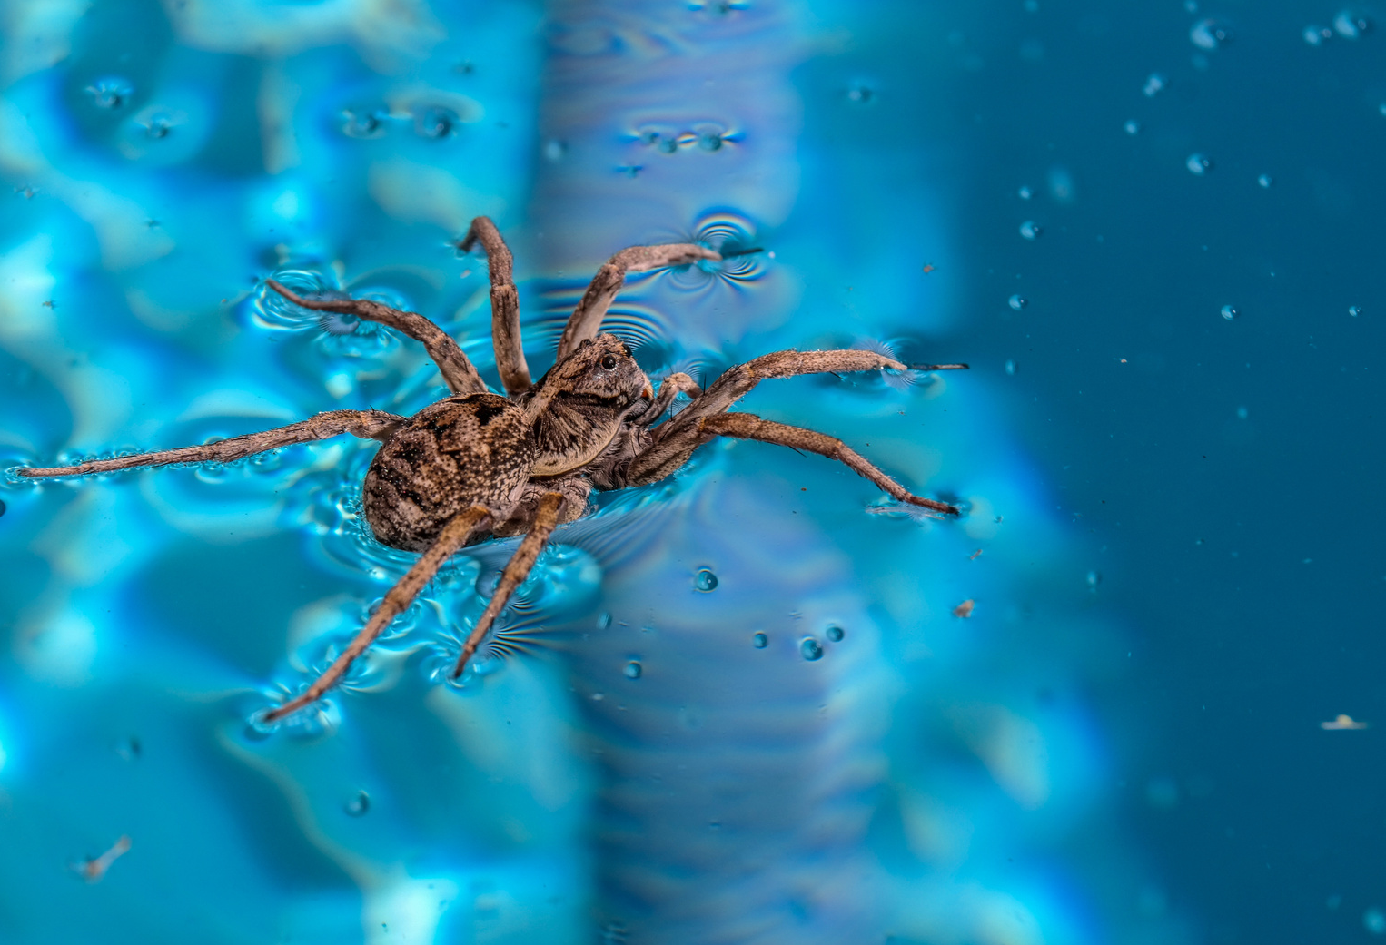
I. NƯỚC ĐỐI VỚI CƠ THỂ SINH VẬT
1. Thành phần hóa học, cấu trúc, tính chất của nước
Nhện di chuyển trên mặt nước

Slide 15
I. NƯỚC ĐỐI VỚI CƠ THỂ SINH VẬT
2. Vai trò của nước đối với cơ thể sinh vật
Dựa vào kiến thức em đã học, nêu vai trò của nước đối với cơ thể sinh vật.
Trả lời:
Vai trò của nước đối với cơ thể sinh vật :
- Nước là nhân tố quan trọng đối với mọi cơ thể sống để duy trì sự sống.
- Cơ thể sinh vật cần một lựơng nước rất lớn trong suốt đời sống.
- Nước là nguyên liệu cũng như là môi trường cho quá trình trao đổi chất và chuyển hoá năng lượng của tế bào và cơ thể
- Nước là dung môi vận chuyển các chất dinh dưỡng và chất thải trong tế bào và mô, duy trì nhiệt độ bình thường của cơ thể.

Slide 16
I. NƯỚC ĐỐI VỚI CƠ THỂ SINH VẬT
2. Vai trò của nước đối với cơ thể sinh vật
Kết luận:
Sự sống trên Trái Đất liên quan và phụ thuộc vào nước.
Nước là nhân tố quan trọng đối với các cơ thể sống. Sinh vật cần một lượng nước rất lớn trong suốt đời sống.

Slide 17
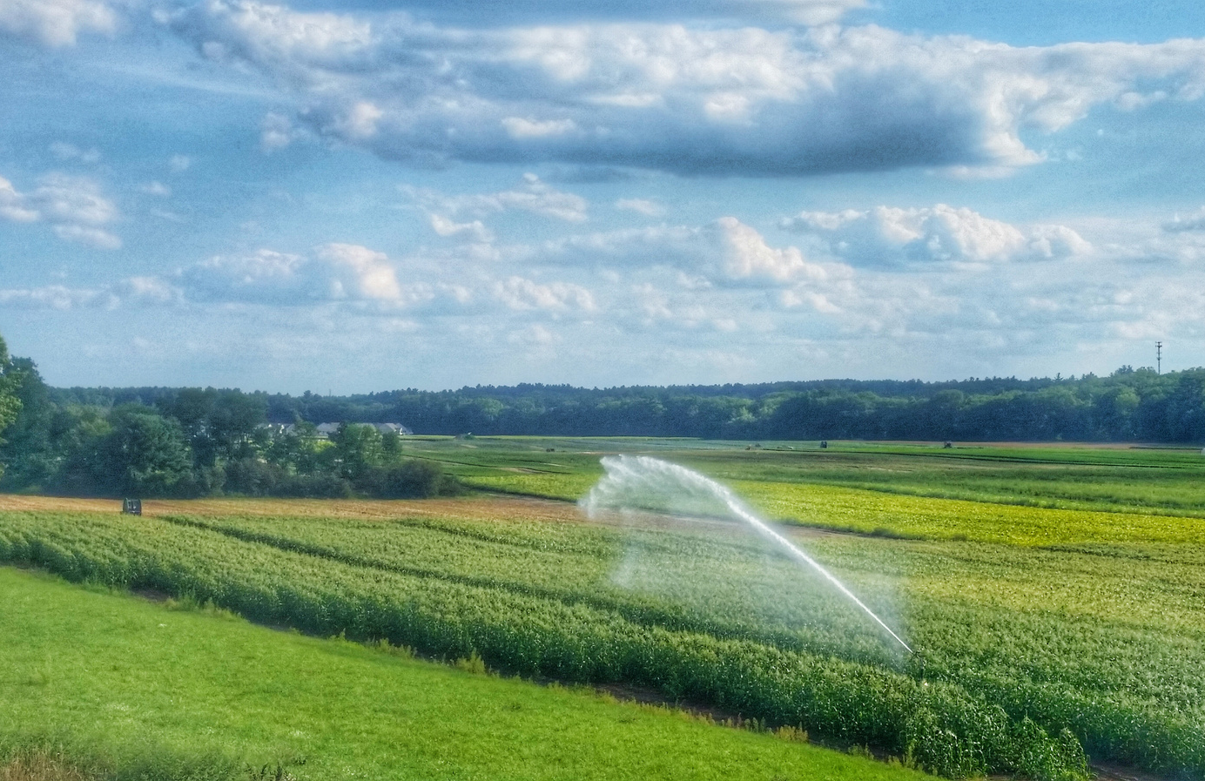
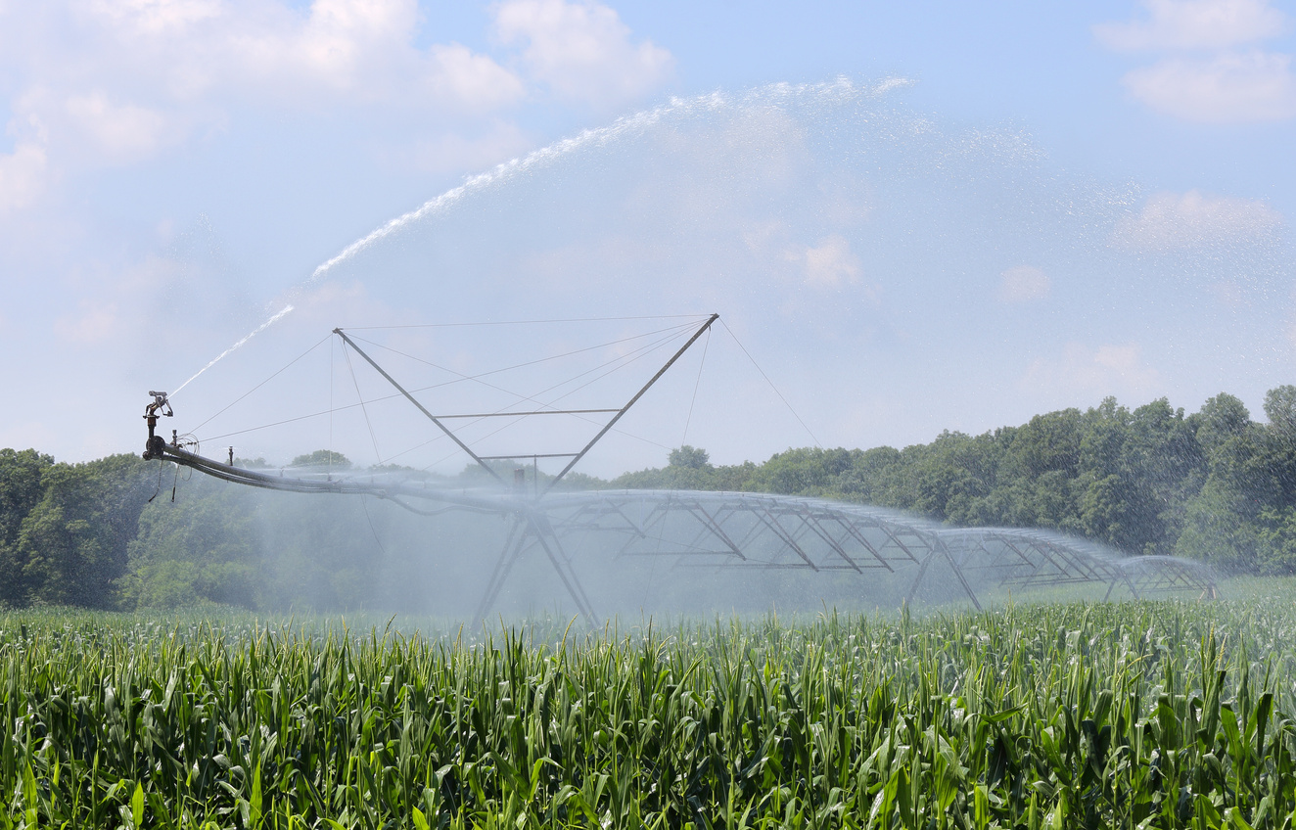
I. NƯỚC ĐỐI VỚI CƠ THỂ SINH VẬT
2. Vai trò của nước đối với cơ thể sinh vật
Một cây ngô tiêu thụ 200kg nước và một hecta ngô trong suốt thời kì sinh trưởng cần tới 8000 tấn nước.

Slide 18
I. NƯỚC ĐỐI VỚI CƠ THỂ SINH VẬT
2. Vai trò của nước đối với cơ thể sinh vật
Để tổng hợp 1g chất khô, các cây khác nhau cần từ khoảng 200g đến
600g nước.

Slide 19
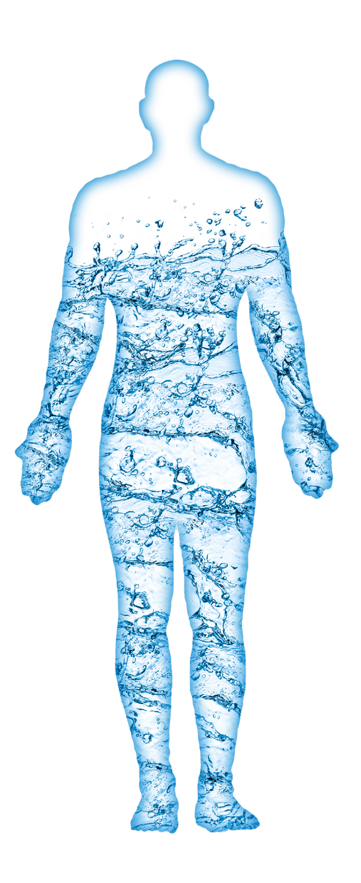
I. NƯỚC ĐỐI VỚI CƠ THỂ SINH VẬT
2. Vai trò của nước đối với cơ thể sinh vật
Quan sát hình 24.1, nêu vai trò của nước đối với cơ thể người.
Nước tạo ra nước bọt
Nước cần cho não để tạo hormone
Nước giúp bề mặt niêm mạc ẩm ướt
Nước tham gia vào chuyển hóa thức ăn thành các chất cần thiết cho tiêu hóa
Nước giúp thải
chất thải của cơ thể
Nước điều chỉnh thân nhiệt
Nước là thành phần chính tạo nên môi trường trong của cơ thể
Nước là thành phần chính của máu.Máu giúp vận chuyển khí O₂ đến khắp cơ thể

Slide 20
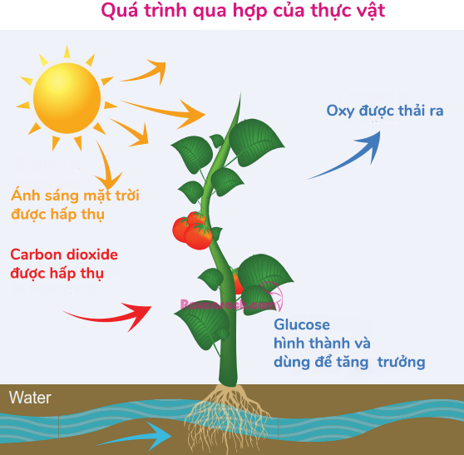
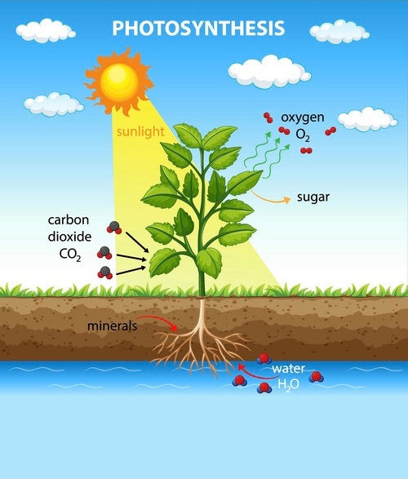
I. NƯỚC ĐỐI VỚI CƠ THỂ SINH VẬT
2. Vai trò của nước đối với cơ thể sinh vật
Nước cho ánh sáng chiếu qua nên quá trình quang hợp có thể diễn ra ở sinh vật có khả năng quang hợp sống trong nước.

Slide 21
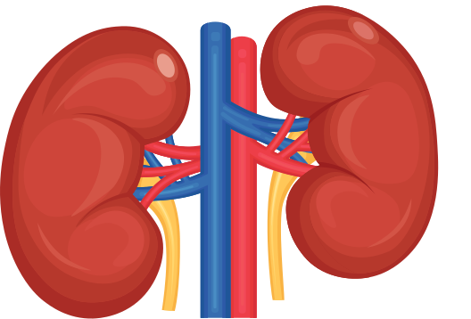
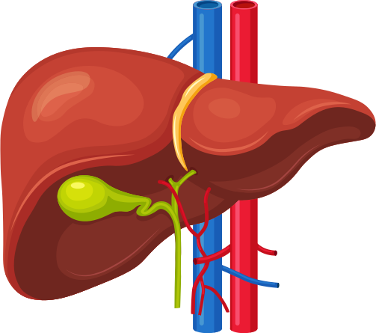
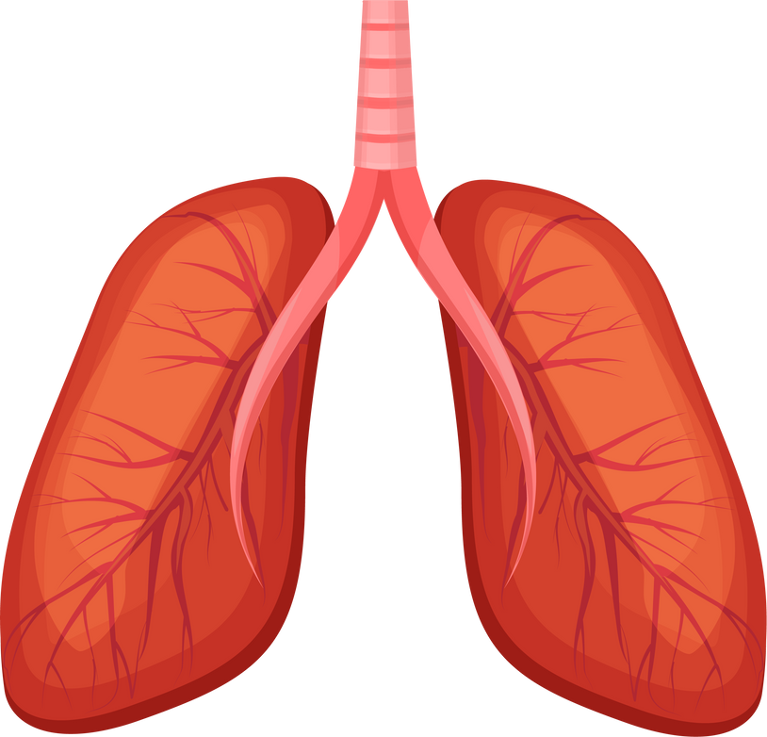
I. NƯỚC ĐỐI VỚI CƠ THỂ SINH VẬT
2. Vai trò của nước đối với cơ thể sinh vật
Nước là thành phần quan trọng trong tế bào và cơ thể sinh vật.
70% khối lượng của cơ thể là nước

Slide 22
I. NƯỚC ĐỐI VỚI CƠ THỂ SINH VẬT
2. Vai trò của nước đối với cơ thể sinh vật
Nước là môi trường và nguyên liệu cho quá trình trao đổi chất, chuyển hóa năng lượng của tế bào và cơ thể.
70% khối lượng của cơ thể là nước

Slide 23
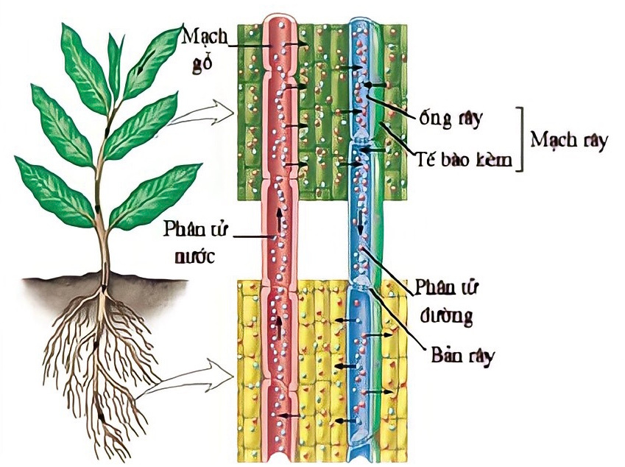
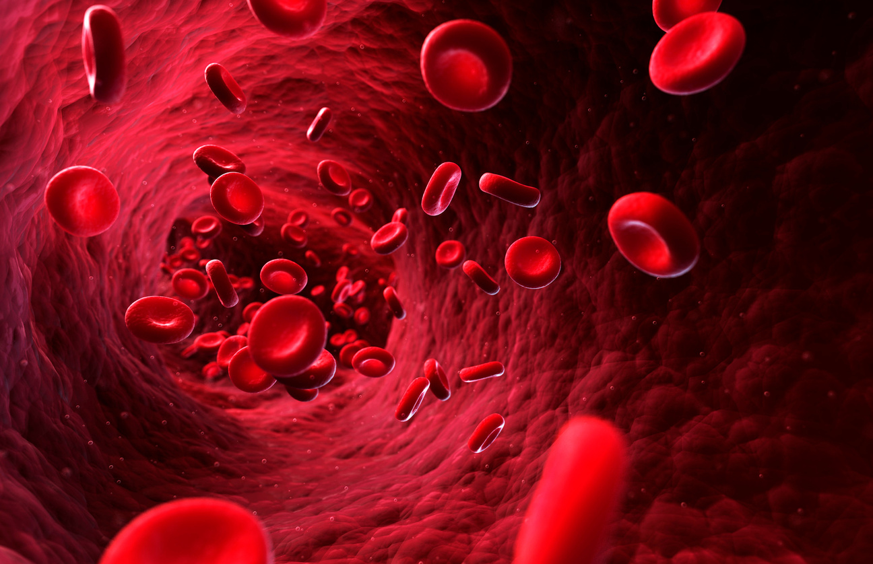
I. NƯỚC ĐỐI VỚI CƠ THỂ SINH VẬT
2. Vai trò của nước đối với cơ thể sinh vật
Nước là dung môi vận chuyển các chất dinh dưỡng, chất thải trong tế bào và mô

Slide 24
I. NƯỚC ĐỐI VỚI CƠ THỂ SINH VẬT
2. Vai trò của nước đối với cơ thể sinh vật
Nước giúp duy trì nhiệt độ bình thường của cơ thể.

Slide 25


I. NƯỚC ĐỐI VỚI CƠ THỂ SINH VẬT
2. Vai trò của nước đối với cơ thể sinh vật
Sự phân bố của sinh vật trên Trái Đất phụ thuộc vào nguồn nước.
Nơi có nước - sinh vật đa dạng
Nơi thiếu nước - sinh vật nghèo nàn

Slide 26
I. NƯỚC ĐỐI VỚI CƠ THỂ SINH VẬT
2. Vai trò của nước đối với cơ thể sinh vật
Em có biết
Sinh vật không thể sống nếu thiếu nước. Nếu mất đi 10% lượng nước thì hoạt động trao đổi chất sẽ bị rối loạn và nếu mất 21% lượng nước sẽ dẫn đến tử vong.
Do đó sinh vật luôn cần phải được cung cấp đủ lượng nước cần thiết để đảm bảo hoạt động ổn định của cơ thể.

Slide 27

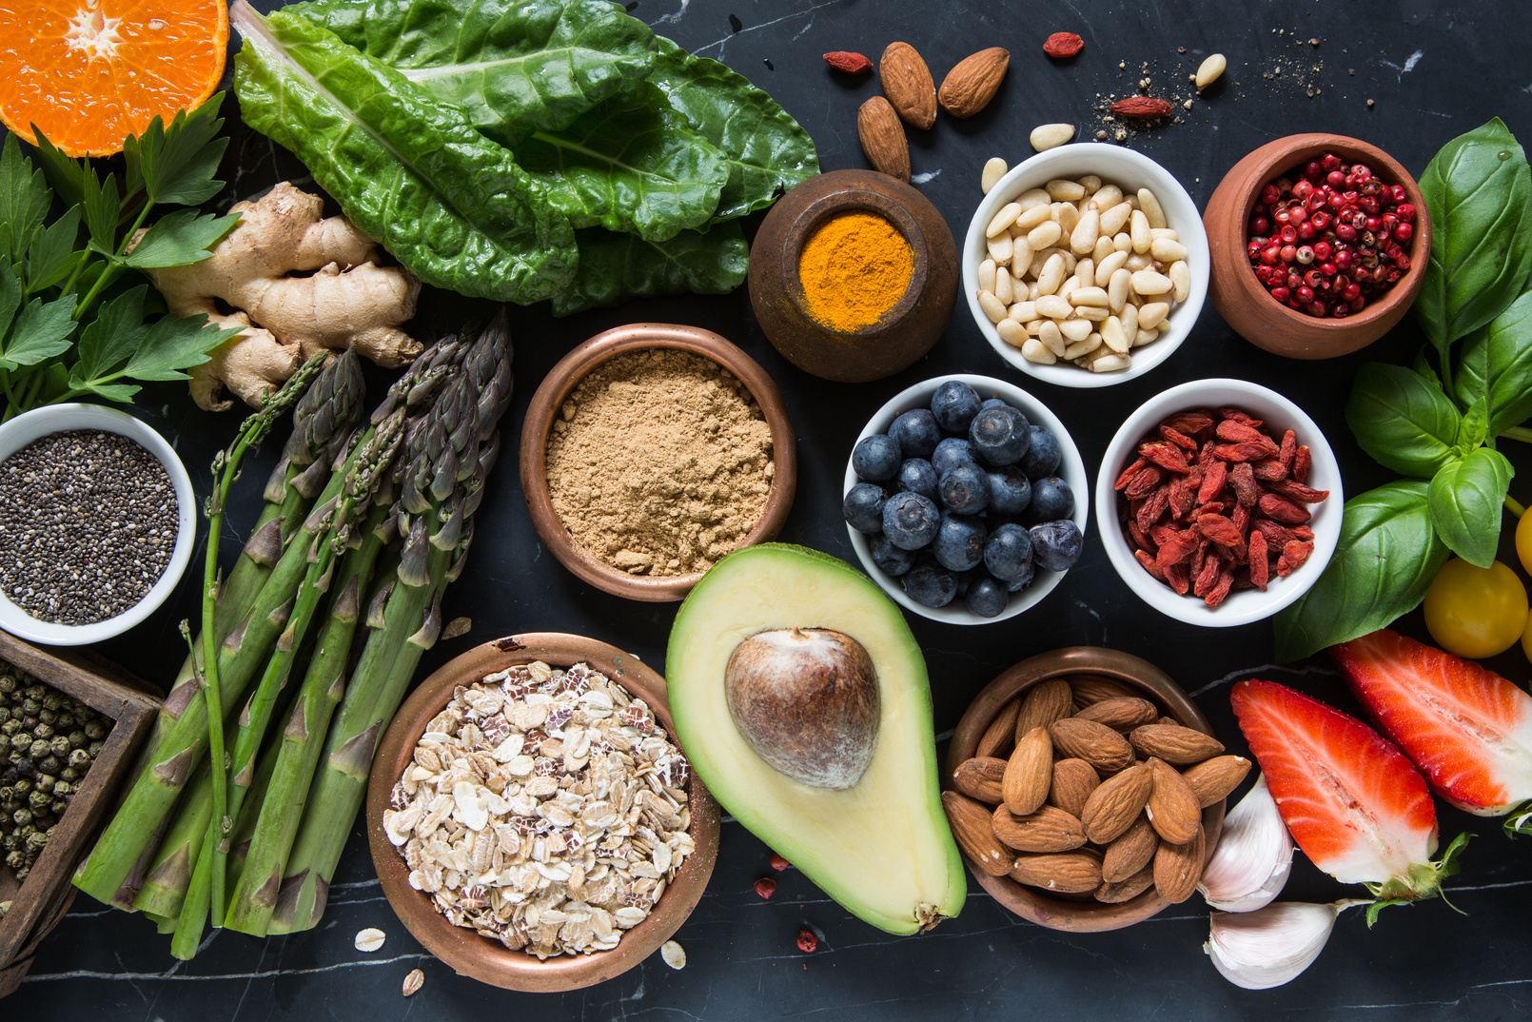
2
VAI TRÒ CỦA CÁC CHẤT DINH DƯỠNG
ĐỐI VỚI CƠ THỂ SINH VẬT

Slide 28

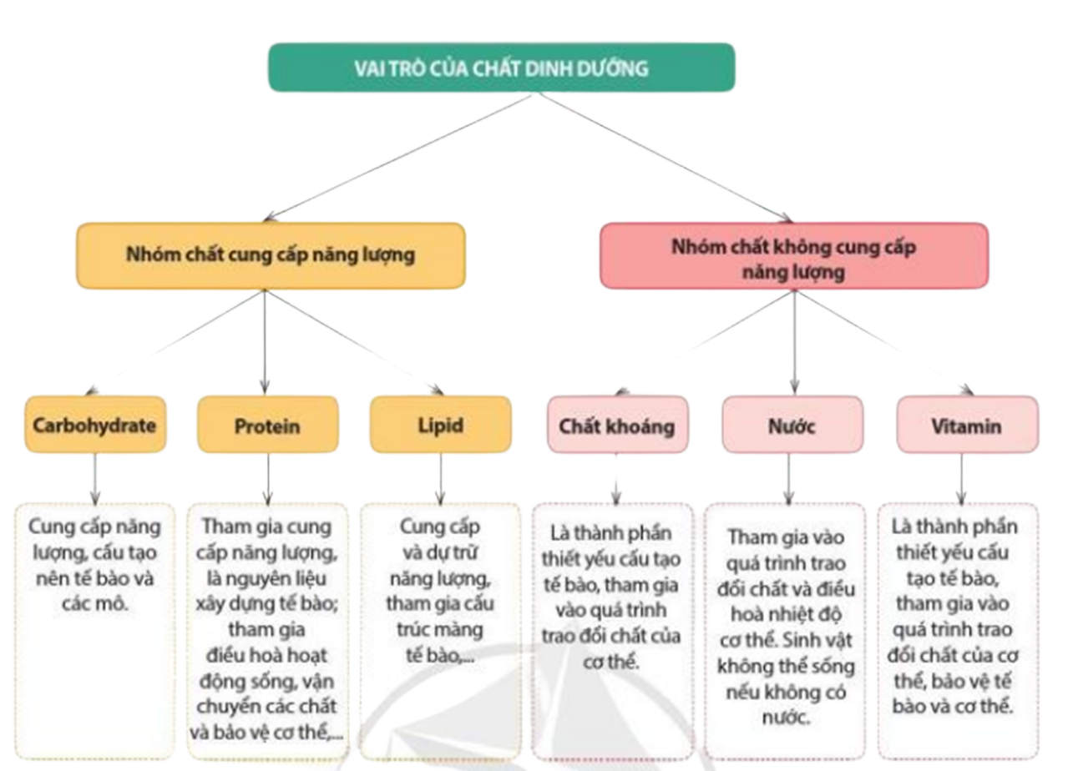

II. VAI TRÒ CỦA CÁC CHẤT DINH DƯỠNG ĐỐI VỚI CƠ THỂ SINH VẬT
Quan sát hình 24.2, nêu vai trò của các chất dinh dưỡng đối với cơ thể sinh vật. Lấy ví dụ.

Slide 29
II. VAI TRÒ CỦA CÁC CHẤT DINH DƯỠNG ĐỐI VỚI CƠ THỂ SINH VẬT
Chất dinh dưỡng là những chất hay hợp chất hóa học được cơ thể sinh vật lấy từ bên ngoài vào, tham gia đổi mới các thành phần của tế bào hoặc kiến tạo tế bào, tham gia các phản ứng hóa học trong cơ thể và tạo ra nguồn năng lượng cho các hoạt động sống.
Chất dinh dưỡng bao gồm: carbohydrate (tinh bột, đường, chất xơ,...), protein (chât đạm), lipid (chất béo), vitamin, chất khoáng và nước. Mỗi chất dinh dưỡng có vai trò khác nhau đối với cơ thể sinh vật.

Slide 30

II. VAI TRÒ CỦA CÁC CHẤT DINH DƯỠNG ĐỐI VỚI CƠ THỂ SINH VẬT
Lấy ví dụ về những bệnh do thiếu chất dinh dưỡng ở động vật và thực vật.
Trả lời:
Một số bệnh do thiểu chất dinh dưỡng:
- Ở động vật: còi xương, suy dinh dưỡng, bướu cổ, quáng gà,...
- Ở thực vật: cây sinh trưởng kém, lá non mỏng nhạt màu, lá vàng rụng sớm, lá quăn, trái cứng, bị nứt vỏ hoặc vỏ sần sùi,...

Slide 31

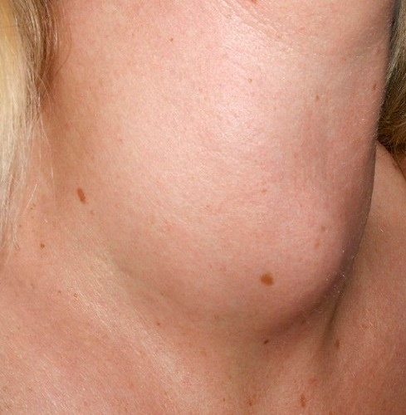
II. VAI TRÒ CỦA CÁC CHẤT DINH DƯỠNG ĐỐI VỚI CƠ THỂ SINH VẬT
Tìm hiểu thêm
Bướu cổ là bệnh lí tuyến giáp phổ biến, tỉ lệ mắc bệnh ở nữ giới cao hơn so với nam giới.
Biểu hiện thường thấy nhất là vùng cổ bệnh nhân bị lồi lên do sự ảnh hưởng từ kích thước tuyến giáp.
Vậy nguyên nhân nào gây bệnh bướu cổ ở người?

Slide 32
TÓM LẠI

Slide 33

Nước là một hợp chất hóa học do sự kết hợp oxygen với hydrogen. Nước trong suốt, cho ánh sáng chiếu qua, không màu, không mùi, không vị, có nhiệt độ sôi là 100 độ C, nhiệt độ đông đặc là 0 độ C.
Nước là thành phần quan trọng trong tế bào và cơ thể sinh vật; là môi trường và nguyên liệu cho quá trình trao đổi chất, chuyển hóa năng lượng của tế bào và cơ thể; là dung môi vận chuyển các chất dinh dưỡng, chất thải trong tế bào và mô; duy trì nhiệt độ bình thường của cơ thể.

Slide 34
Chất dinh dưỡng là những chất hay hợp chất hóa học được cơ thể sinh vật hấp thụ từ môi trường ngoài. Chất dinh dưỡng có vai trò cấu tạo nên tế bào và cơ thể, cung cấp năng lượng tham gia điều hòa hoạt động sống,...
Các chất dinh dưỡng bao gồm nhóm chất cung cấp năng lượng (carbonhydrate, protein, lipid) và nhóm chất không cung cấp năng lượng (vitamin, chất khoáng và nước).

Slide 35

Thanks!

